Slide 1

Конференция «Устойчивое развитие: национальные и международные приоритеты»
Предложения Института «Кадастр»
5 июня 2015 года, г. Москва
Фоменко Г.А., д.г.н., проф.

Slide 2
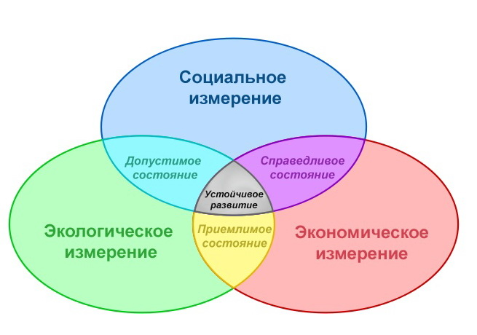
Новая повестка и цели устойчивого развития актуальны для России и ее регионов. Они могут и должны стать важным элементом консолидации российского общества

Slide 3
Цели устойчивого развития должны занять приоритетное место при осуществлении стратегического планирования на федеральном, региональном и муниципальном уровнях
Федеральный закон от 28.06.2014 №172-ФЗ «О стратегическом планировании в Российской Федерации»

Slide 4
В качестве первого шага при разработке стратегий развития рекомендовать регионам ориентироваться на слабую устойчивость, дополненную мероприятиями по снижению экологических рисков в городах и поселениях

Slide 5
Цели Экологической стратегии развития территории, сохранения окружающей среды и воспроизводства природных ресурсов Ярославской области
(из проекта стратегии, май 2015 г.)
Повышение экономической ценности природных ресурсов региона и замедление истощения ландшафтного и биологического разнообразия
Снижение экологической уязвимости городов
Снижение эколого-социальной
уязвимости сельских
поселений
5

Slide 6

Ориентация на новые цели устойчивого развития предполагает корректировку показателей страны и регионов. В этом аспекте важно повысить роль региональных экологических докладов, документов корпоративной социальной отчетности бизнеса, а также инициировать системную разработку территориальных экологических атласов, фиксирующих состояние, изменения и уязвимость геосистем

Slide 7




Экологические показатели в управлении регионом: Ярославская область
Экологическая стратегия развития территории, сохранения окружающей среды и воспроизводства природных ресурсов Ярославской области
Ежегодный доклад о состоянии
и об охране окружающей среды
Экологический атлас
Environmental profile
Environmental changes
Increase of ecological Resilience
Схема анализа – состояние, воздействие, меры
Тематическая направленность: 2011 год – Устойчивое развитие Ярославской области, 2012 год – проблема отходов производства и потребления, 2013 год – загрязнение атмосферного воздуха»
Экологическая публичная
отчетность предприятий
В соответствии с Global Reporting Initiative G4

Slide 8
Обратиться в Правительство Российской Федерации с предложением об ускорении разработки системы показателей «зеленой» экономики, развитии системы национальных счетов и эколого-экономического учета, которые формируют информационную базу, актуальную на новом витке современного развития

Slide 9
Наиболее значимые проекты по показателям СЭЭУ (опыт Института «Кадастр»)
Федеральный уровень
Экономическая оценка природного капитала РФ и субъектов РФ | Минприроды России | 2007-2009 гг.
Экономическая оценка экосистемных услуг ООПТ Российской Федерации | Минприроды России (в рамках ВЦП «Совершенствование системы ООПТ РФ») | 2010
Региональный уровень
Экономическая оценка природного капитала Томской, Рязанской, Калужской, Ярославской областей, Республики Северная Осетия-Алания | Минприроды России, Росприроднадзор, администрации субъектов РФ | Период с 1998 года
Муниципальный уровень
Административные районы Ярославской, Рязанской, Калужской, Томской, Саратовской областей, Республики Северная Осетия-Алания (всего 9 муниципалитетов) | Росприроднадзор, администрации субъектов РФ | Период с 1996 года
Отдельные ООПТ (10 штук) | Минприроды РФ, Росприроднадзор, ГЭФ, WWF, Проект ROLL | Период с 1998 года

Slide 10
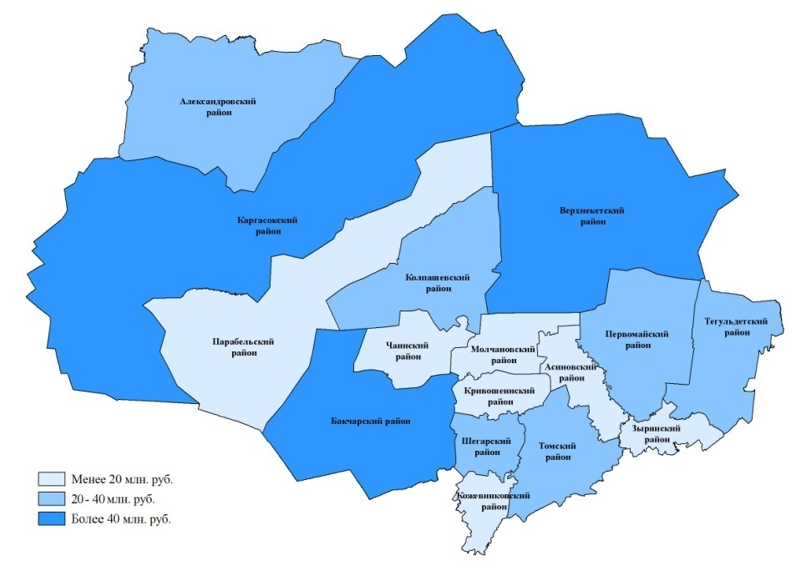
СЭЭУ в региональном управлении:
охотпользование, Томская область

Slide 11
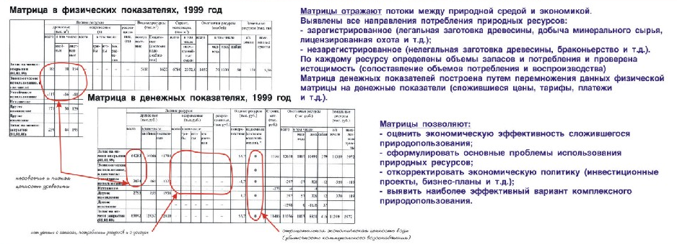
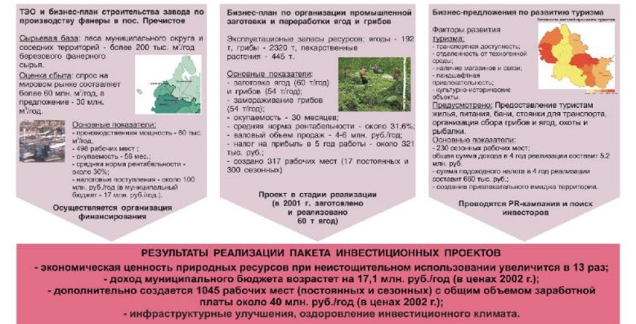
СЭЭУ в муниципальном управлении: выбор стратегии перехода к «зеленой экономике» (Первомайский район Ярославская область)

Slide 12
Благодарю за внимание!
E-mail: info@nipik.ru, info@nppkad.ru
www.nipik.ru, www.nppkad.ru
150043, г. Ярославль,
ул. Р. Люксембург, 22
тел. 32-49-75, тел./факс 75-76-46, 75-19-79

